Slide 1

基于Elasticsearch和kibana的微博数据分析
学院：信息与软件工程学院
专业：软件技术
答辩人：康彪
指导老师：张翔

Slide 2

目
录
PART 01
课题背景
PART 02
系统设计
PART 03
结果分析
PART 04
课题结论
Notes:
岗位职责。参与思爱普PCM（客户渠道管理）系统的开发，负责前期接口的设计和数据库设计，负责前端和后端的实现，负责PCM集成微信和集成内部的C4C（客户云服务）系统。项目使用OData数据交换协议，后端开发框架使用Spring Boot。

Slide 3
01
PART ONE
课题背景

Slide 4
01
课题背景
截至2016年12月，中国网民的规模己达到10.88亿，全年共新增网民8951万人。互联网普及率为76.9%，较2015年底提升了5.4%。其中使用手机上网的网民达到8.20亿，比2015年底增加了1.3亿人，占总体网民人数的90.1%，比2014年増长了7.3%。
在综合社交领域，最具代表性的朋友圈、QQ空间、微博，网民使用率分别为65.1%、80.6%、33.5%。
Notes:
网民规模的增加带来了大量的数据。
从海量的大数据中，我们可以快速的获得更价有意义和有价值的信息，由此衍生出了数据挖掘方面的研究。数据挖掘是一项借助工具探测海量数据中有意义的信息的一种行为，借用该过程获得的信息，我们可以很方便的支撑其它的商业和科研活动，通过充分得使用数据，挖掘数据，我们可以从中发掘出潜在问题，作出更加合理的决策。
本课题就是基于微博的数据而实现的数据分析

Slide 5
01
课题背景-微博数据分析现状
01
微博短文本挖掘
由于微博的长度较短，所以可以把微博上的内容看成是不同短文本的集合，这个集合有一些显而易见的特点:文本口语化，存在大量错别字、谐音字、符号等。
02
情感倾向性分析
建立情感词库，然后进行词汇的匹配和表情、语气等的标记，以此来发现人们的倾向，除了进行情感的分类外，还需要结合上下文进行判断。
03
话题趋势检测
最常见的话题趋势检测就是进行词频的检测，通过检测某个词出现的频率，就能判断某个话题的热门程度。
Notes:
微博数据分析目前主要有以下三个方面的应用
本课题采用了情感倾向来分析微博数据

Slide 6
02
PART TWO
系统设计

Slide 7
02
系统设计-整体设计
爬虫模块
Kibana
整个系统分为三个模块：
爬虫模块：采集数据
Elasticsearch：存储数据
Kibana：数据可视化
数据存储
数据可视化
Elastic
Search
Notes:
Elasticsearch是个开源分布式搜索引擎，它的特点有：分布式，零配置，自动发现，索引自动分片，索引副本机制，restful风格接口，多数据源，自动搜索负载等。
Logstash是一个完全开源的工具，它可以对你的日志进行收集、分析，并将其存储供以后使用
kibana 是一个开源和免费的工具，它可以为 Logstash 和 ElasticSearch 提供的日志分析友好的 Web 界面，可以帮助您汇总、分析和搜索重要数据日志。
系统设计参考ELK实时日志分析平台的设计，保留E和K来实现数据存储和数据可视化
通过自己实现的爬虫模块代替L来获取数据，并且向E写入数据

Slide 8
02
系统设计-爬虫设计
Weibo
爬虫模块分为Scheduler，Pipline，PageProcessor，Downloader四个组件，模块间的关系图如左图所示
Scheduler
HTTP
Request
Pipline
Downloader
Request
ResultItems
Page
Page
Processer
Notes:
Pipline负责输出
Scheduler负责爬虫任务调度
Downloader负责下载目标网页
Page Processor负责处理下载后的网页

Slide 9
02
系统设计-反爬虫限制
通过请求头限制爬虫行为
通过用户行为限制
采用动态页面
例如检测User-Agent，Referer字段
检测同一IP或者同一账号请求次数
页面通过ajax动态渲染
Notes:
很多网站都会对Headers的User-Agent进行检测，还有一部分网站会对Referer进行检测（一些资源网站的防盗链就是检测Referer）。如果遇到了这类反爬虫机制，可以直接在爬虫中添加随机Headers
例如同一IP短，时间内多次访问同一页面，或者同一账户短时间内多次进行相同操作。增加代理IP，增加有效用户池
根据抓包获取请求参数和返回数据格式

Slide 10
02
系统设计-Elasticsearch数据模型举例
字段名称 | 字段类型 | 是否分词 | 字段含义 | 是否为空 | 默认值
attitudes_count | Integer | 否 | 赞同数量 | 是 | 0
bid | Integer | 否 | Id | 否
idstr | String | 是 | Id | 否
comment_count | Integer | 否 | 评论数量 | 是 | 0
create_at | Date | 否 | 创建时间 | 是
favorited | Boolean | 否 | 是否已赞 | 是 | False
isLongText | Boolean | 否 | 是否长文 | 是
mblogtype | Integer | 否 | 动态类型 | 是
mid | String | 是 | Id | 否
reposts_count | Integer | 否 | 重试次数 | 是 | 0
source | String | 是 | 来源设备 | 是
text | String | 是 | 内容 | 是
topic | String | 是 | 主题 | 是
create_time | Date | 否 | 创建时间 | 是
Notes:
举例微博动态数据模型

Slide 11
03
PART THREE
结果分析

Slide 12
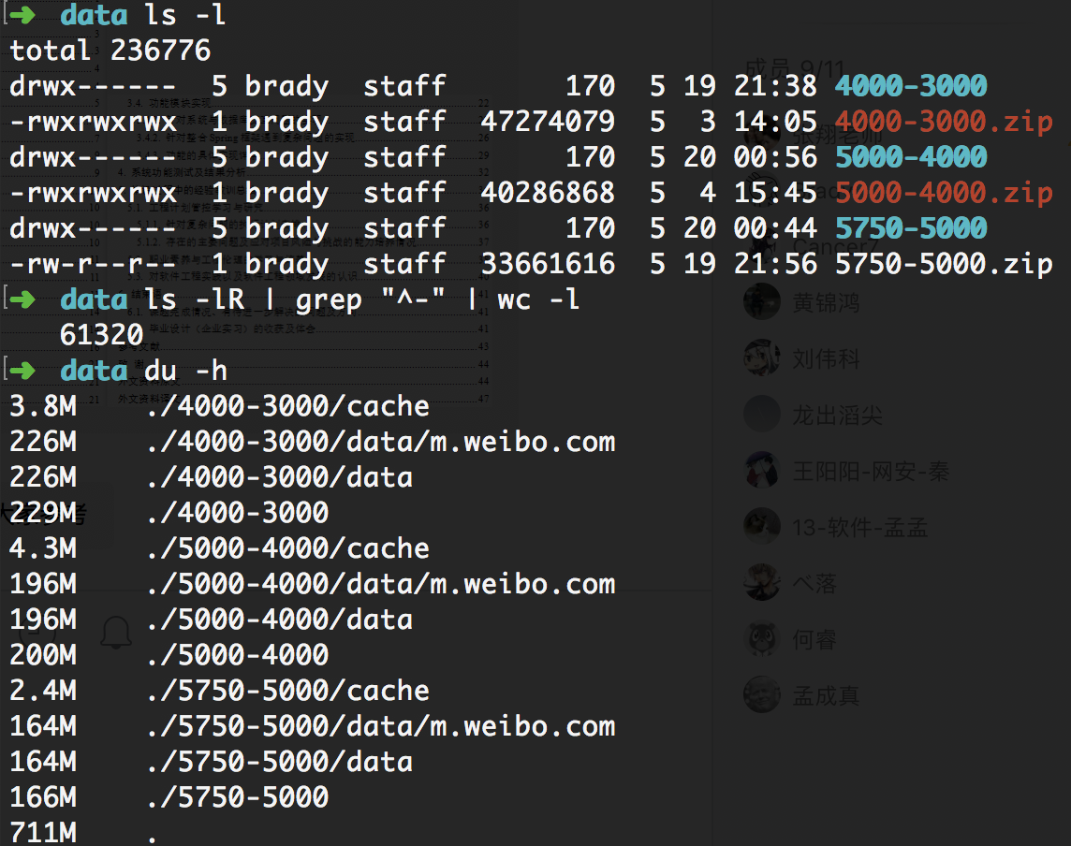
03
结果分析-数据统计
数据统计
爬取有效网页数量 ：61320
有效数据总大小： 711MB
有效评论数据： 573034条
有效动态数据： 45115条
有效用户数据： 26516条
有效数据总量： 644665条

Slide 13
03
结果分析-数据分析对象
微博用户
微博评论
微博动态

Slide 14
04
PART FORE
课题结论

Slide 15
04
课题结论
个人职业素养培养
知识技能学习情况
对软件工程的认识
Notes:
提高发现问题，解决问题的能力以及沟通能力
学习到了基本的数据分析方法，熟悉了对Elasticsearch和Kibana组件的使用
软件工程的可持续发展很大程度上依赖于代码的可维护性，只有严格遵守合适的编码规范，我们的系统才是易于维护的

Slide 16
致谢
THANKS!
大学生活即将结束，在此，我要感谢所有教导我的老师和陪伴我一齐成长的同学，他们在我的大学生涯给予了很大的帮助。本论文能够顺利完成，要特别感谢我的导师张翔老师，张翔老师对该论文从选题，构思到最后定稿的各个环节给予细心指引与教导，使我得以最终完成毕业论文设计！
最后，我要向百忙之中抽时间对本文进行审阅，评议和参与本人论文答辩的各位老师表示感谢！
恳请各位老师批评指正！

Slide 17
03
研究难点-云服务集成方案
爬虫模块
Elastic
search
Kibana
读取配置，恢复上次任务，爬取数据
存储数据，索引数据
定义可视化元数据
线程池
浏览器
执行文件搜索，搜索成功则返回包含关键字的文件列表
把文件搜索任务交给线程池处理

Slide 18
05
研究应用与成果
中国专业PPT设计领跑者
中国专业PPT设计领跑者
添加关键词
中国专业PPT设计领跑者
中国专业PPT设计领跑者
中国专业PPT设计领跑者

Slide 19
05
研究应用与成果
中国专业PPT设计领跑者整合论文PPT设计、论文PPT
中国专业PPT设计领跑者整合论文PPT设计、论文PPT
关键词
中国专业PPT设计领跑者整合论文PPT设计、论文PPT

